Slide 1
Demande de financements pour un projet de thèse
Classification faiblement supervisée et frugale pour les séries temporelles d’images en télédétection
Matthieu Verlynde
31/05/2024
Directrice de thèse : Dr. Yajing Yan
Codirecteur : Dr. Ammar Mian

Slide 2
Sommaire
I. Le traitement d’image satellites : un fort potentiel aux coûts élevés
II. Les verrous scientifiques
III. Mon parcours entre science des données et environnement
IV. Planification de la thèse
31/05/2024
2

Slide 3
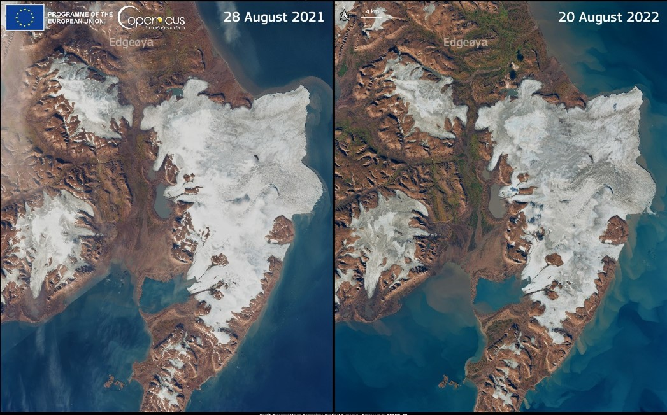
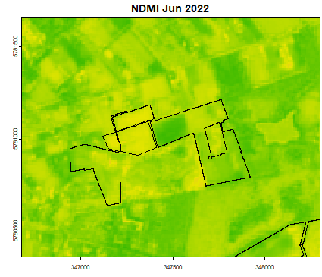
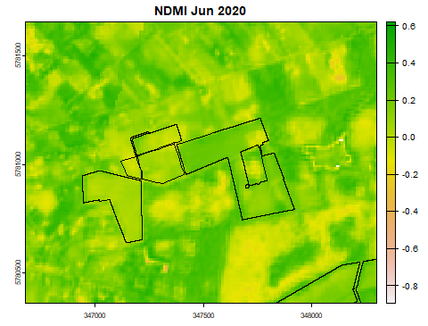
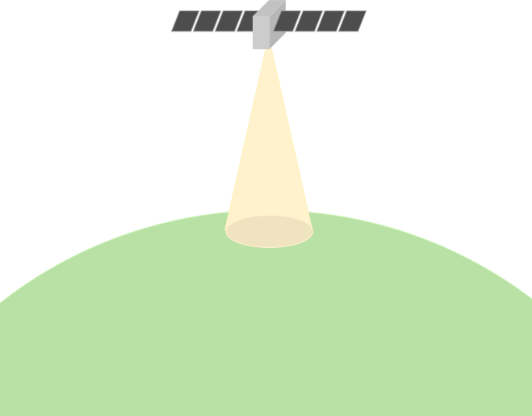

Le traitement d’image satellites : un fort potentiel aux coûts élevés
Images Sentinel-2 de Edgeøya [1]
Les enjeux de la télédétection
9000 satellites en 2023
500 en observation de la Terre
[11]
NDMI issu d’images Sentinel-2 au Buurserzand [8]
[10]
× temps
Glaciologie
Volcanologie
Suivi de territoire
Gestion de milieu naturels
Météorologie
Agronomie
…
Peu étiquetées
n bandes
3

Slide 4


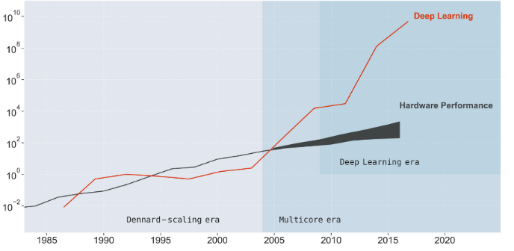




Le traitement d’image satellites : un fort potentiel aux coûts élevés
Un coût de traitement source d’inégalité
900 kg eqCO₂ (NY-SF, 1 pers.)
Demande de puissance de calcul en apprentissage profond
57153 kg eqCO₂ (1 vie)
35592 kg eqCO₂ (avec expérimentations)
Nombre de calculs relatifs
552000 kg eqCO₂ (entraînement)
GPT-3
Inférence : 70 à 90 % de l’énergie
Pour l’industrie, mais la recherche ?
4

Slide 5

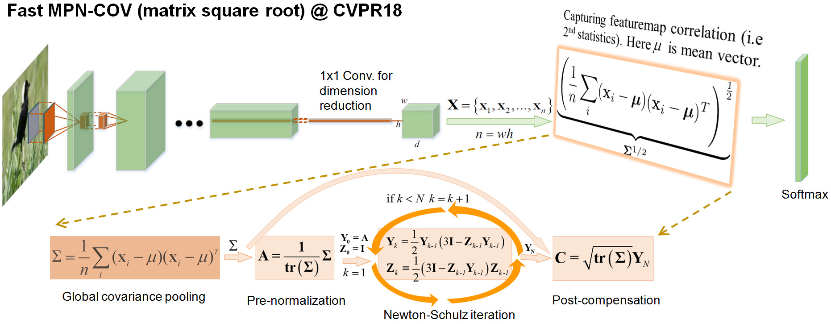


Les verrous scientifiques
Evaluer les coûts, et proposer des méthodes d’optimisation
Méthodes d’optimisation adaptées
Métrique d’évaluation énergie + performance en télédétection
Stockage
Entraînement
Inférence
5

Slide 6


Mon parcours entre science des données et environnement
Télédétection
Gestion de l’environnement
Science des données
Mathématiques et statistiques avancées
Mathématiques et statistiques avancées
2021
2e année
Gestion et ingénierie de l’environnement
2023
3e année
DA IODAA
Expérience de recherche
2020
Concours
CPGE BCPST
Lycée Henri IV
2022
Césure-stage
La scIence des dOnnées DAns les sciences du vivAnt et de l’environnement
1e année
6

Slide 7





Mon parcours entre science des données et environnement
Vallet A., S. Dupuy, M. Verlynde, R. Gaetano. Generating high-resolution land use and land cover maps for the greater Mariño watershed in 2019. Accepted with minor revisions in Nature Scientific Data
Ecriture et publication d’article
Enseignement
Optimisation d’algorithmes de traitement d’images en télédétection
Traitement de données spatialisées
Septembre 2022
Stage 6 mois
CIRED, Nogent-sur-Marne
Mars 2024
Stage 6 mois
LISTIC
Juin 2022
Stage 3 mois
Parc national de la Guadeloupe
Avril 2023
Stage 5 mois
ITC, Pays-Bas
Vulgarisation
Gestion de base de données
Mise en place de projet
7

Slide 8






Planification de la thèse
Année |  | 1 |  |  |  | 2 |  |  |  | 3
 | Métriques d’évaluation + fusion d’information
 | Méthodes sur statistiques d’ordre 2
Récolte des données Glaciologie ou volcanologie
Expérimentations et publications
Enseignement
 | Ecriture du manuscrit
Début de la thèse
Fête de la science
Envoi du manuscrit
Soutenance
8

Slide 9
Conclusion
Thèmes émergents en sciences des données
Approche et profil pluridisciplinaire
Expérience enrichissante dans un laboratoire diversifié
Ouverture vers le monde académique
9
Notes:
9

Slide 10
Merci de votre attention.
10

Slide 11
Références
[1]
Copernicus, « OBSERVER: Monitoring Glaciers from Space ». 3 novembre 2022. Consulté le: 30 mai 2024. [En ligne]. Disponible sur: https://www.copernicus.eu/en/news/news/observer-monitoring-glaciers-space
[2]
M. Gardent, A. Rabatel, J.-P. Dedieu, et P. Deline, « Multitemporal glacier inventory of the French Alps from the late 1960s to the late 2000s », Global and Planetary Change, vol. 120, p. 24‑37, sept. 2014, doi: 10.1016/j.gloplacha.2014.05.004.
[3]
G. Leopold, « AWS to Offer Nvidia’s T4 GPUs for AI Inferencing », HPCwire. Consulté le: 31 mai 2024. [En ligne]. Disponible sur: https://www.hpcwire.com/2019/03/19/aws-upgrades-its-gpu-backed-ai-inference-platform/
[4]
P. Li, J. Xie, Q. Wang, et Z. Gao, « Towards Faster Training of Global Covariance Pooling Networks by Iterative Matrix Square Root Normalization », in 2018 IEEE/CVF Conference on Computer Vision and Pattern Recognition, Salt Lake City, UT: IEEE, juin 2018, p. 947‑955. doi: 10.1109/CVPR.2018.00105.
[5]
D. Patterson et al., « Carbon Emissions and Large Neural Network Training ». arXiv, 23 avril 2021. doi: 10.48550/arXiv.2104.10350.
[6]
E. Strubell, A. Ganesh, et A. McCallum, « Energy and Policy Considerations for Deep Learning in NLP ». arXiv, 5 juin 2019. doi: 10.48550/arXiv.1906.02243.
[7]
X. Travassos, S. L. Avila, et N. Ida, « Artificial Neural Networks and Machine Learning Techniques applied to Ground Penetrating Radar: A Review », Applied Computing and Informatics, vol. ahead-of-print, oct. 2018, doi: 10.1016/j.aci.2018.10.001.
[8]
C.-J. Wu et al., « Sustainable AI: Environmental Implications, Challenges and Opportunities ». arXiv, 9 janvier 2022. doi: 10.48550/arXiv.2111.00364.
[9]
M. Verlynde, «NDMI issu d’images Sentinel-2 au Buurserzand ». 17 mai 2023.
[10]
« Search OSOidx ». Consulté le: 23 mai 2024. [En ligne]. Disponible sur: https://www.unoosa.org/oosa/osoindex/search-ng.jspx?lf_id=#?c=%7B%22filters%22:%5B%7B%22fieldName%22:%22en%23object.status.inOrbit_s1%22,%22value%22:%22Yes%22%7D%5D,%22sortings%22:%5B%7B%22fieldName%22:%22object.launch.dateOfLaunch_s1%22,%22dir%22:%22desc%22%7D%5D%7D
[11]
« Space debris by the numbers ». Consulté le: 23 mai 2024. [En ligne]. Disponible sur: https://www.esa.int/Space_Safety/Space_Debris/Space_debris_by_the_numbers
31/05/2024
11
Notes:
11

Slide 12
Le traitement d’image satellites : un fort potentiel aux coûts élevés
Un coût de traitement source d’inégalité
900 kg eqCO₂ (NY-SF, 1 pers.)
Demande de puissance de calcul en apprentissage profond
57153 kg eqCO₂ (1 vie)
35592 kg eqCO₂ (1 vie)
Nombre de calculs relatifs
Consommation | eqCO₂ (kg)
Trajet NY-SF en avion, 1 passager | 900
Vie humaine, moy., 1 an | 5000
Habitant américain, moy., 1 an | 16400
Voiture, moy. Avec carburant, 1 vie | 57153
Entraînement d’un modèle (GPU)
Chaîne de traitement TAL (parsing, SRL) | 18
+ tuning et expérimentation | 35592
Transformeur (large) | 87
+ recherche d’architecture | 284019
12

Slide 13



Mon parcours entre science des données et environnement
2020
Concours
CPGE BCPST
Lycée Henri IV
2020
1e année
2021
2e année
Gestion et ingénierie de l’environnement
2022
Césure-stage
2023
3e année
DA IODAA
Juin 2022
Stage 3 mois
Parc national de la Guadeloupe
Avril 2023
Stage 5 mois
ITC, Pays-Bas
Mars 2024
Stage 6 mois
LISTIC
Septembre 2022
Stage 6 mois
CIRED, Nogent-sur-Marne
13

